Slide 1


Приложение для изучения полета тела под углом к горизонту
Проводов Арсений
10 класс
Бауманская инженерная школа

Slide 2
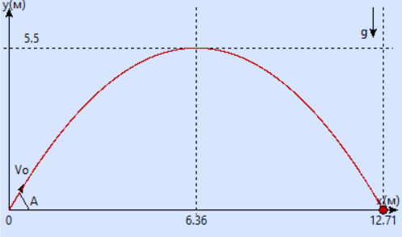
Аннотация
Данный проект был создан с целью упрощенного изучения одного из главных разделов физики, который проходят в школе девятиклассники. В нем они смогут с легкостью вычислить множество параметров, построить анимированные графики, сохранить данные в файл или открыть уже сохраненные при большом количестве различных видов броска тела
Пример построенного графика

Slide 3
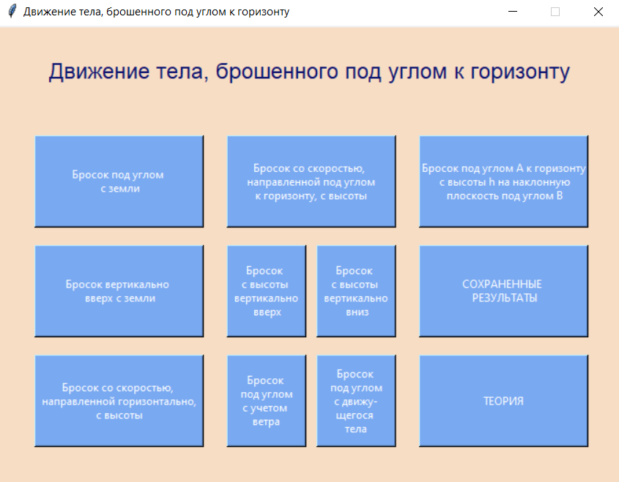
Актуальность
С каждым годом обучения, школьникам становится все сложнее и сложнее воспринимать материал по каждому из школьных предметов. Физика также не является исключением. Многие ученики не понимают тему броска под углом к горизонту, так как не могут рассчитать все величины и рассмотреть визуализацию каждого броска, что делает обучение в разы сложнее.
Главное окно

Slide 4
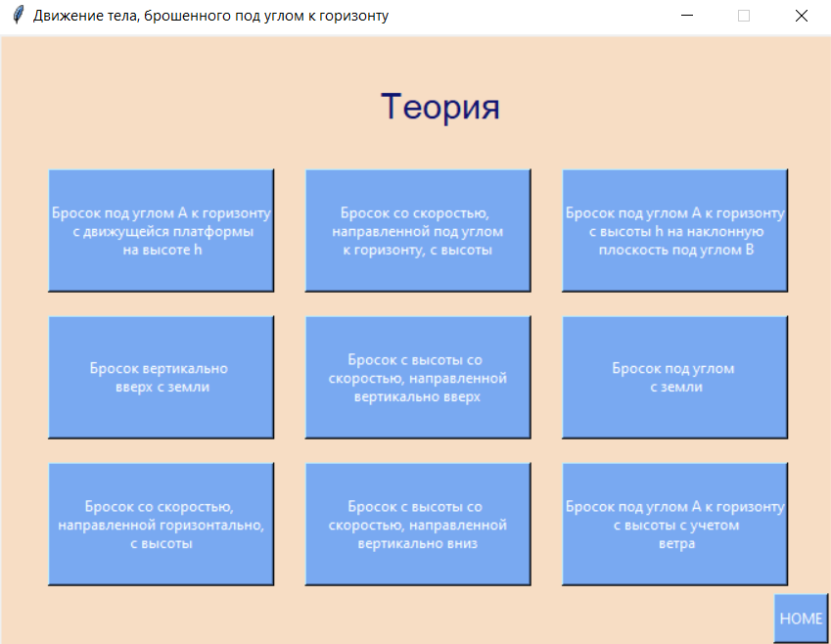
Цели и задачи
Целью данного проекта является создание приложения для помощи ученикам 9 класса в изучении одной из главных тем школьного курса физики – баллистики.
Для создания данного проекта необходима разработка удобного приложения с возможностью визуализации данного броска, расчётом различных величин, ознакомлением с теорией, для чего необходимо провести исследование существующих решений, найти их недостатки, чтобы в ходе работы не повторить их, провести множество расчётов величин, используемых при таком движении, разработать интерфейс, систему рисования графиков движения, написать программу, соединяющую все исследования.
Меню выбора блока теории

Slide 5
Анализ существующих решений
В ходе исследования мной было найдено три решения, решающих схожие задачи, но у каждого из них были как свои достоинства, так и свои недостатки:
Критерий | 1) planetcalc.ru | 2) center-pss.ru | 3)excel таблица
Теория | + | + | ±
График | ± | - | +
Анимация | - | - | -
Удобный интерфейс | + | + | ±
Возможность расчета величин | + | ± | ±
Офлайн работа | - | - | +

Slide 6
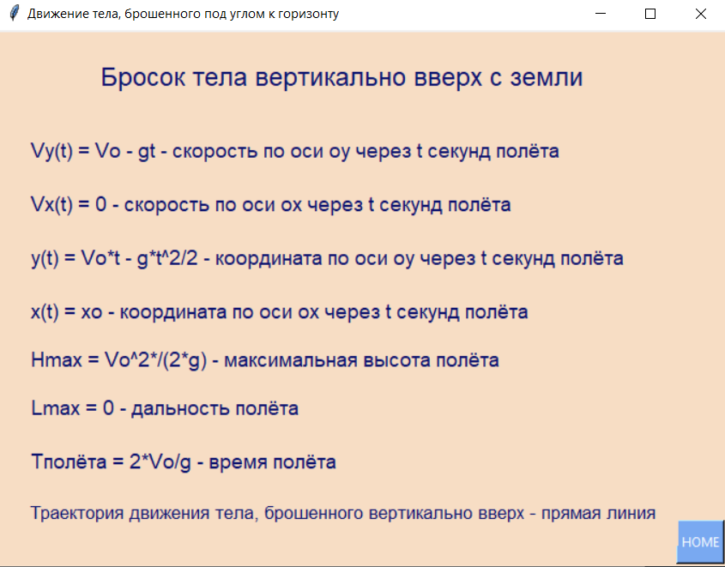
Новизна
Простой, интуитивно понятный, но в то же время красивый и лаконичный интерфейс
Наличие построения анимированных графиков, наиболее полно отображающих движение тела
Наличие огромного количества типов бросков
Расчет большого количества данных по огромному количеству комбинаций входных значений
Один из блоков теории

Slide 7
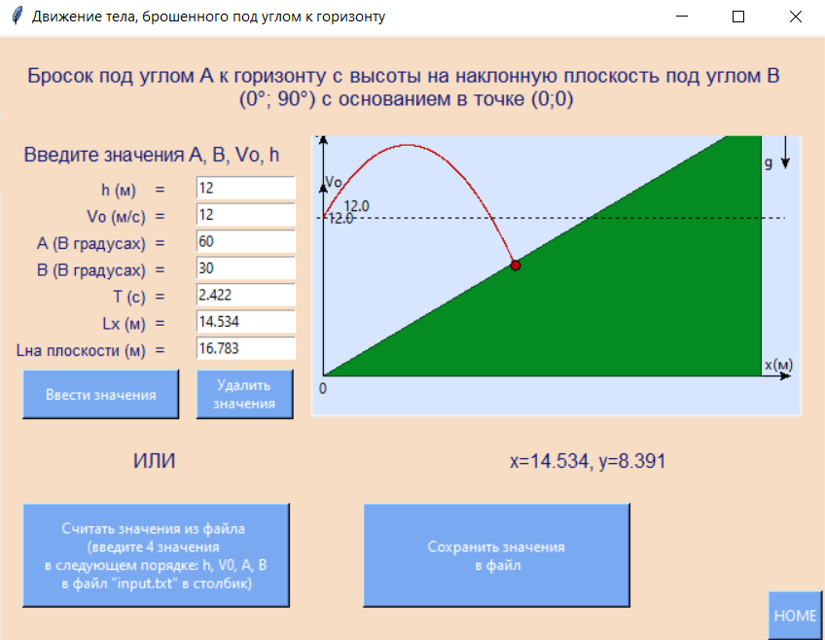
Описание решения
Выбор библиотек:
Для визуализации была выбрана библиотека tkinter из-за ее простоты в использовании и внушительного количества методов Из библиотеки math были взяты различные тригонометрические и иные математические функции Также из библиотеки tkinter были отдельно взяты методы для работы с диалоговыми окнами
Одно из окон броска

Slide 8
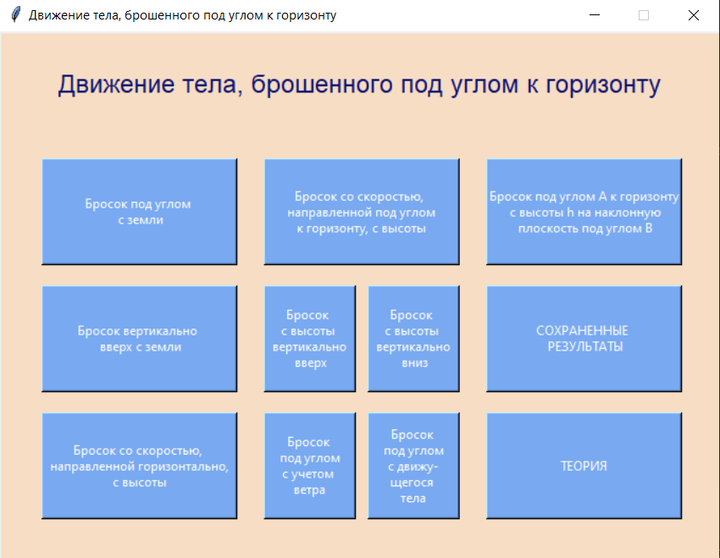
Описание решения
В главном окне происходит выбор типа броска, открытие меню блоков теории или открытие сохраненного файла
Главное окно

Slide 9
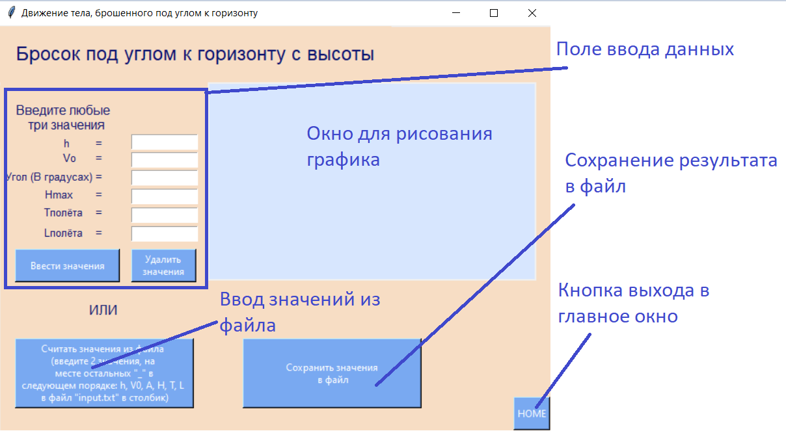
Описание решения
После выбора типа броска пользователь попадает в такое окно, где уже может ввести данные, сохранить их, построить анимированный график
Окно броска тела

Slide 10

Описание решения
После нажатия кнопки «ТЕОРИЯ» в главном окне открывается меню выбора блока теории:
Окно выбора блока теории

Slide 11
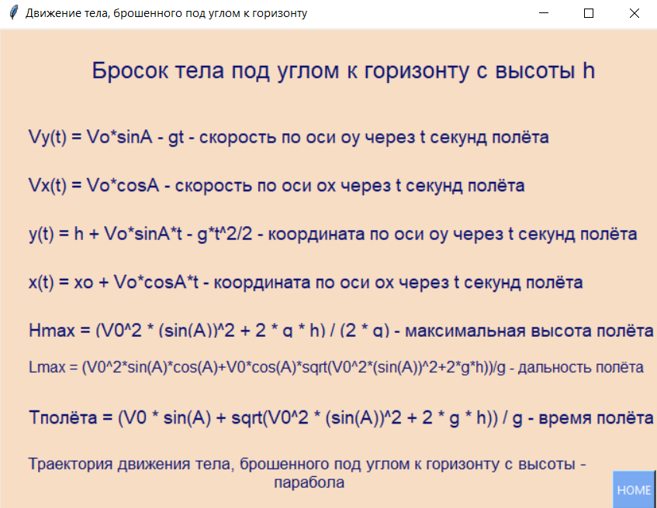
Описание решения
После выбора блока теории открывается окно с написанной информацией
Пример блока теории

Slide 12
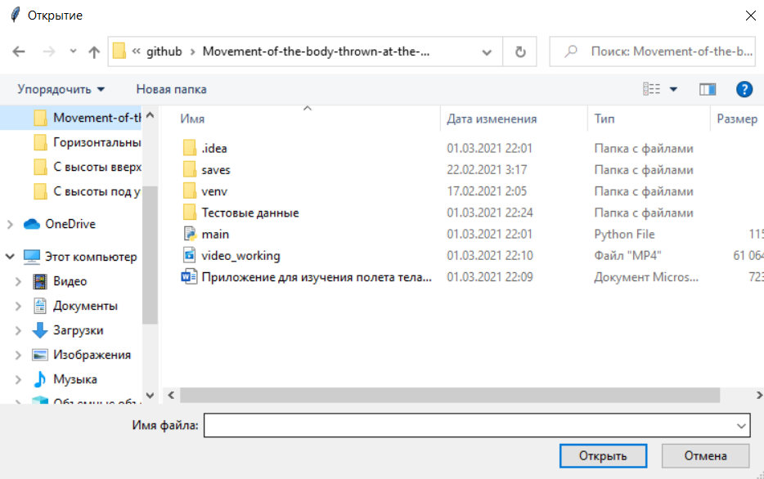
Описание решения
При нажатии кнопки «Сохраненные результаты» открывается диалоговое окно, позволяющее выбрать файл для чтения
Диалоговое окно для ввода

Slide 13
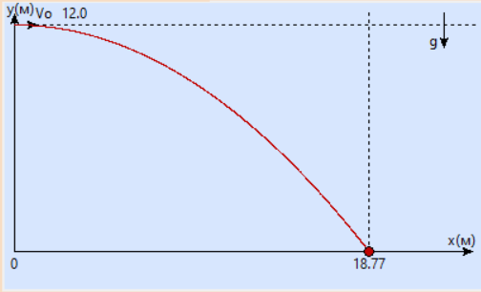
Заключение
С помощью проведенных исследований, анализа, мне удалось реализовать приложение, работающее даже без доступа в интернет, с простым, понятным и удобным интерфейсом, анимированными графиками, огромным количеством вариаций входных данных, возможностью сохранения и открытия файлов. Этот проект имеет огромный потенциал для дальнейшего развития и расширения данной темы и сопутствующих ей. К нему может добавляться еще огромное количество типов бросков, теории и т.д.
Пример графика

Slide 14
Библиографический список
Физика 9 класс, А. В. Грачев, В.А. Погожев, А. М. Салецкий, П. Ю. Боков
https://docs.python.org/3/reference/index.html
https://python-scripts.com/tkinter
https://younglinux.info/tkinter/dialogbox
https://www.center-pss.ru/math/raschet-dalnosti-poleta-tela.htm
https://planetcalc.ru

Slide 15

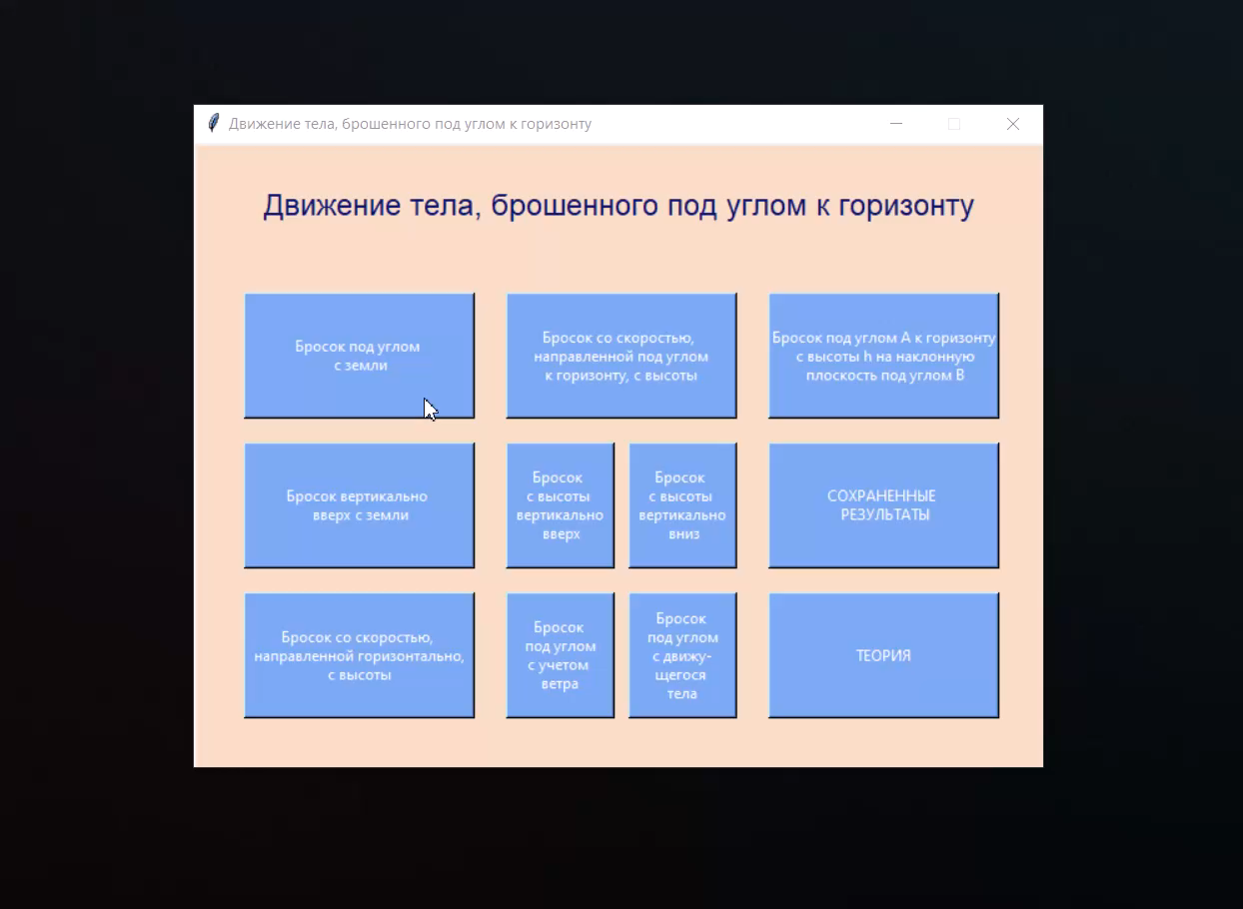

Slide 16
Спасибо за внимание!

